Slide 1
I.E Colegio Loyola para la ciencia y la innovación
La suma

Slide 2
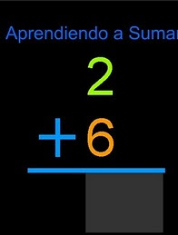
¿Cómo sumar?
8

Slide 3
- Las personas acostumbran a sumar con los dedos.
- El orden de los números a sumar no cambia el resultado.

Slide 4
Video
https://www.youtube.com/watch?v=pIC3Eho3FyM

Slide 5
Emanuel Aristizabal Morales
18 de noviembre del 2014

